Slide 1

OSLO Wegen
Infosessie OSLO
6 juli 2018

Slide 2

Wat?
Het Wegenregister is een middenschalig referentiebestand voor de wegen in Vlaanderen.

Slide 3
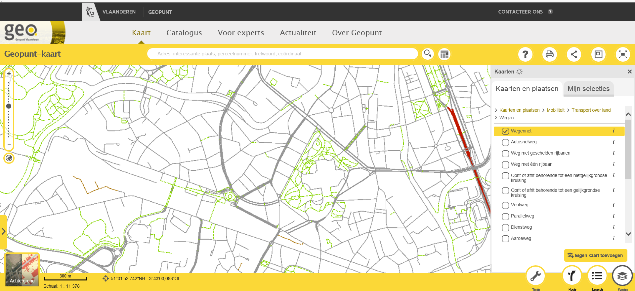
Wat?
Eerste release 2014
Open data sinds juni 2016
Producten:
3-maandelijks wegenregister product beschikbaar via download
WMS: http://geo.agiv.be/ogc/wms/wegenregister

Slide 4

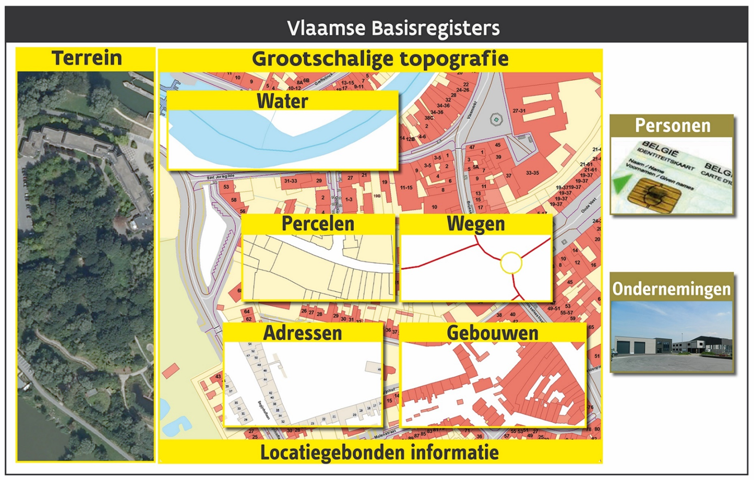
Doel
efficiënter beheren van weg- en weggerelateerde (geo)informatie
verhogen van de uitwisselbaarheid van weg-/weggerelateerde (geo)informatie
verhogen van de samenhang binnen het stelsel van authentieke geografische gegevensbronnen
MOW
De Lijn
Figuur Basisregister
WEGENREGISTER
Gemeenten
Provincies

Slide 5
Het stelsel van Vlaamse Basisregisters
Dienst verlening
Wegen
Worden voorgesteld op
Leveren
Wonen op
Bevinden zich langs
Personen
Adressen
GRB
Worden voorgesteld op
hebben functies bij
Wonen in
Bevinden zich op
Worden voorgesteld op
Bevinden zich op
Bevinden zich op
Bezitten
Organisaties
Gebouwen
Percelen
Bevinden zich op
Bevinden zich in
Bezitten

Slide 6
Basisregisters: concept
Enkel kerngegevens
Data uit basisregisters werken samen (semantisch coherent stelsel)
Persistente identificatoren/levensloop
Verplicht gebruik en terugmelding
Gratis open data waar mogelijk (privacy)
Belangrijke maatschappelijke meerwaarde
Gebruik in bedrijfsprocessen van overheid en bedrijven
Erkend door Vlaamse Regering
gepland
gerealiseerd
gehistoreerd
in aanbouw

Slide 7
Mijlpalen Wegenregister
Aanmaak Wegenregister v1.0
Q1 2014
Centrale bijhouding -
1 product voor wegen
(GRB en CRAB/AR)
2018 - 2019
Ondertekening Samenwerkingsovereenkomst met Vlaams Huis voor Verkeersveiligheid en Agentschap Wegen en Verkeer
Augustus 2017
Decentrale bijhouding Wegenregister
2019-2020
Wegenregister in architectuur Vlaamse Basisregisters
2017-2018
Wegenregister conform standaard OSLO Wegen
2017-2018
Gemeentelijke validatie
2015

Slide 8
Traject OSLO Wegen
DATUM | MIJLPAAL
26/09/2017 | Werkgroep 1 - Intern Informatie Vlaanderen OLSO Wegenregister overleg
7/11/2017 | Werkgroep 2 - Intern Informatie Vlaanderen OLSO Wegenregister overleg
21/11/2017 | Werkgroep 3 - Intern Informatie Vlaanderen OLSO Wegenregister overleg
15/12/2017 | Werkgroep 4 - Intern Informatie Vlaanderen OLSO Wegenregister overleg – validatie model
23/01/2018 | Revisie OSLO-model door Bestuurscomité Wegenregister
22/02/2018 | Technische Werkgroep OSLO - 1
09/03/2018 | Technische Werkgroep OSLO - 2
30/03/2018 | Goedkeuring OSLO-model voor wegen door Bestuurscomité Wegenregister
01/06/2018 | Publieke werkgroep sessie
25/06/2018 | Webcast na publieke review
04/10/2018 | Validatie door de werkgroep → vocabularium OSLO Wegen
27/11/2018 | Validatie door het stuurorgaan → vocabularium OSLO Wegen

Slide 9
Algemeen
Vocabularium OSLO Wegen https://data.vlaanderen.be/ns/weg
Basis
Uitbreidingen (toekomst)
Routering
Fietsnetwerk
Trage wegen
Bruggen- en tunnels
…
Applicatieprofiel OSLO Wegenregister => Focus project WR https://data.vlaanderen.be/doc/applicatieprofiel/wegenregister

Slide 10
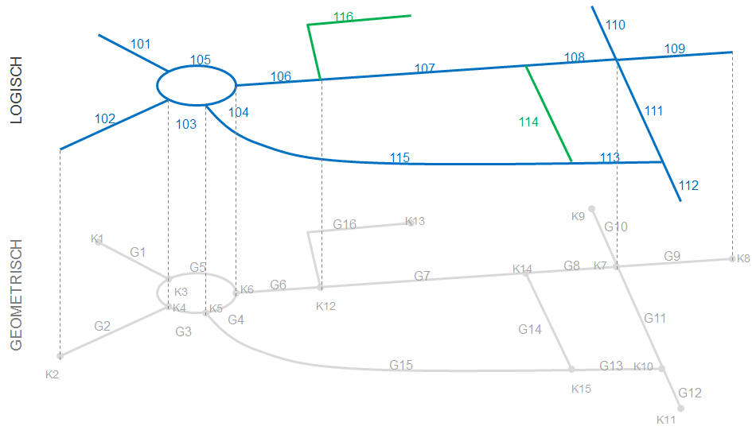
Topologisch netwerk van wegsegmenten en wegknopen
In een topologisch wegennetwerk zijn de relaties tussen de elementen (wegknopen en wegsegmenten) expliciet opgenomen.

Slide 11
User stories

Slide 12
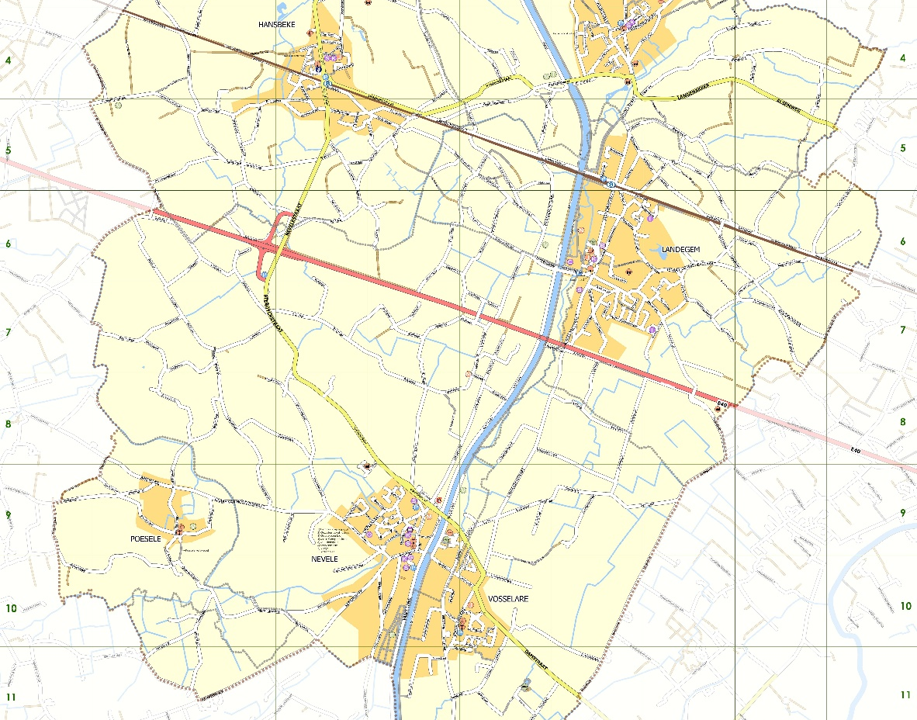
User story: Stratenplan (1/2)
Ik wil een stratenplan van mijn gemeente maken op basis van het wegenregister
http://www.nevele.be/stratenplan

Slide 13
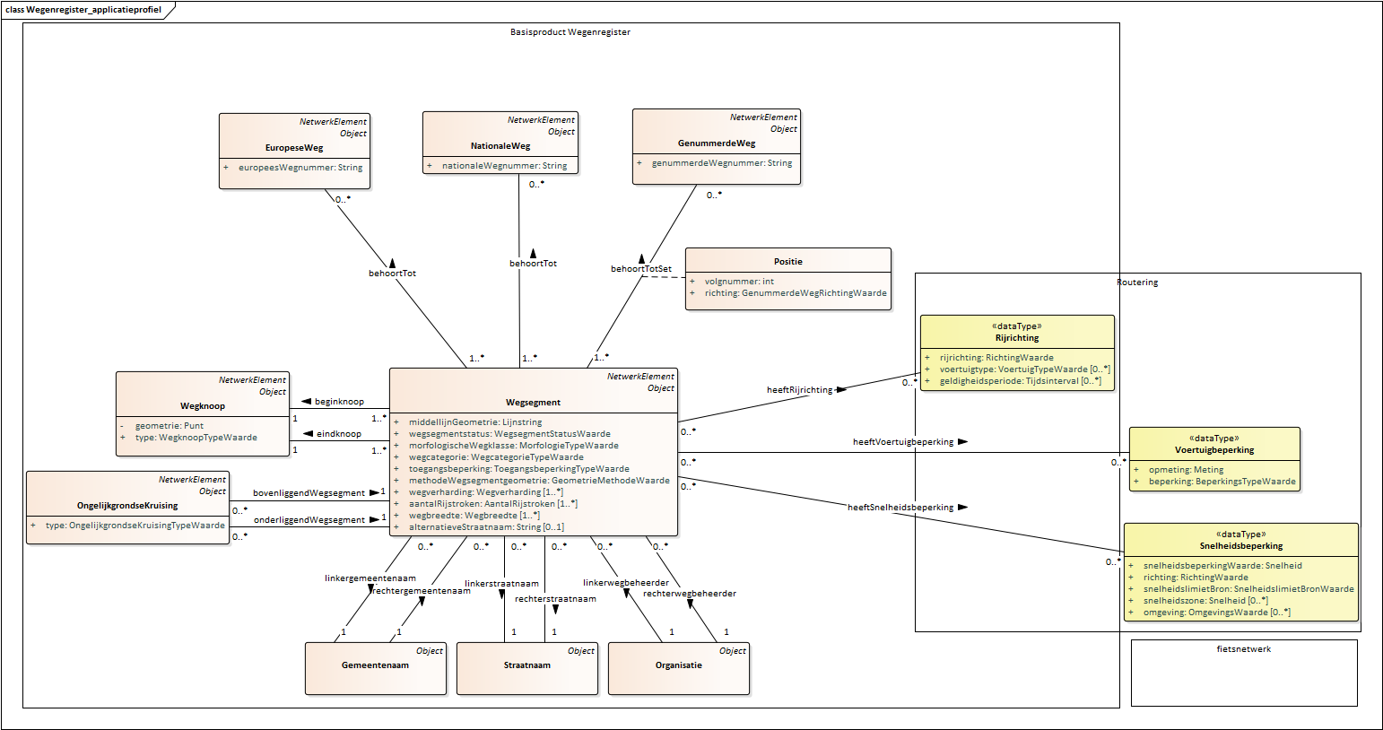
User story: stratenplan (2/2)

Slide 14
User story: wegbeheerder afleiden (1/2)
Ik wil de beheerder van een wegsegment kunnen afleiden om de beheerrechten voor de verkeersborden databank hierop te baseren.
Afhankelijk van de beheerder mogen verkeersborden toegevoegd, gewijzigd of verwijderd worden
Afhankelijk van de beheerder zijn bepaalde velden actief en verplicht in te vullen
…

Slide 15
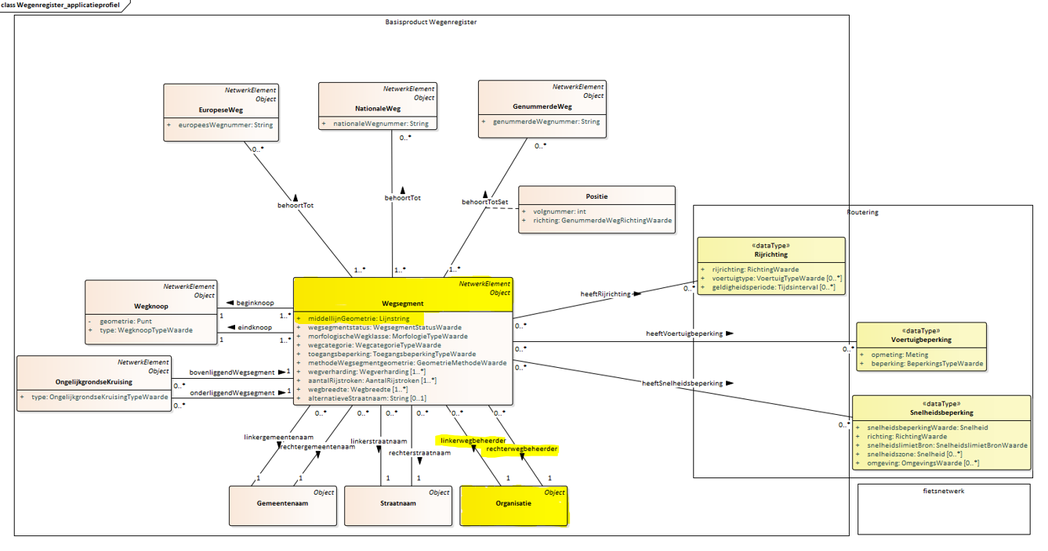
User story: wegbeheerder afleiden (2/2)

Slide 16
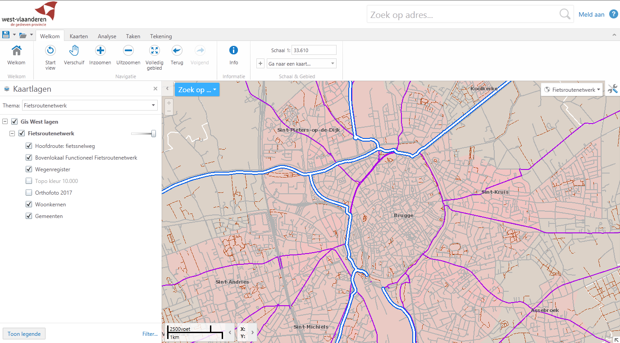
User story: fiets- & wandelwegen (1/2)
Ik wil fiets- en wandelwegen raadplegen
https://www.giswest.be/fietsroutenetwerk-bff

Slide 17
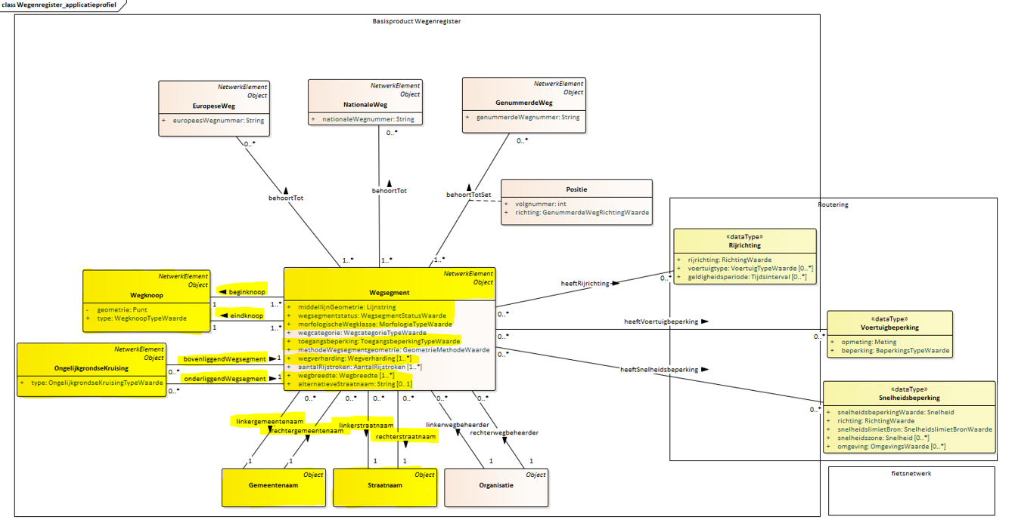
User story: fiets- en wandelwegen (2/2)

Slide 18
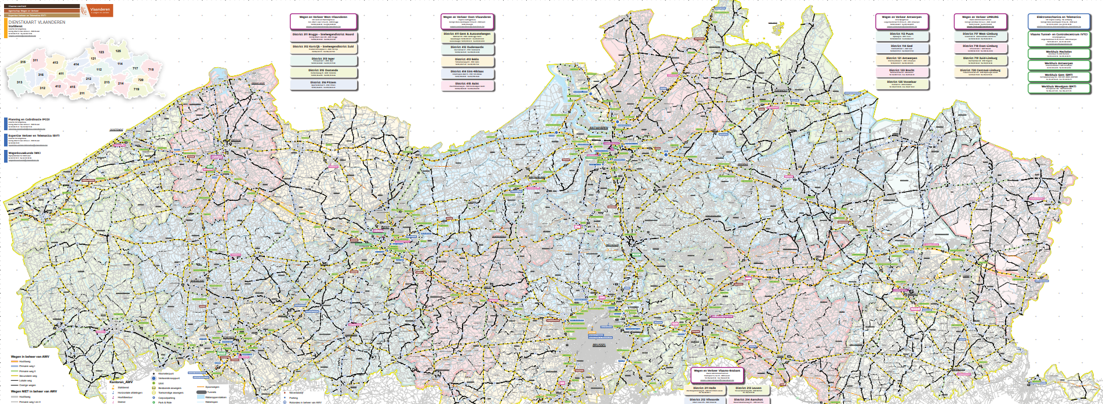
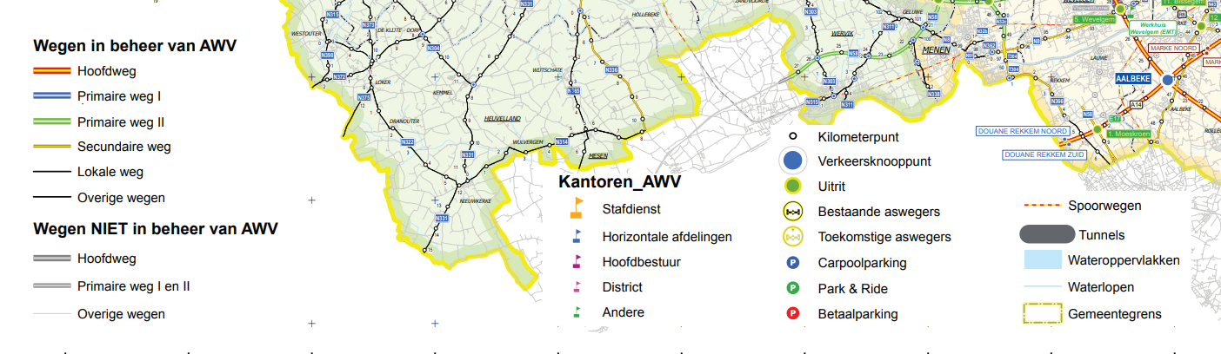
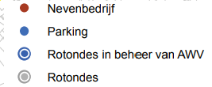
User story: dienstkaart (1/2)
Ik wil een dienstkaart van Vlaanderen kunnen maken
https://docs.wegenenverkeer.be/Kaarten/Dienstkaart%202017.pdf

Slide 19
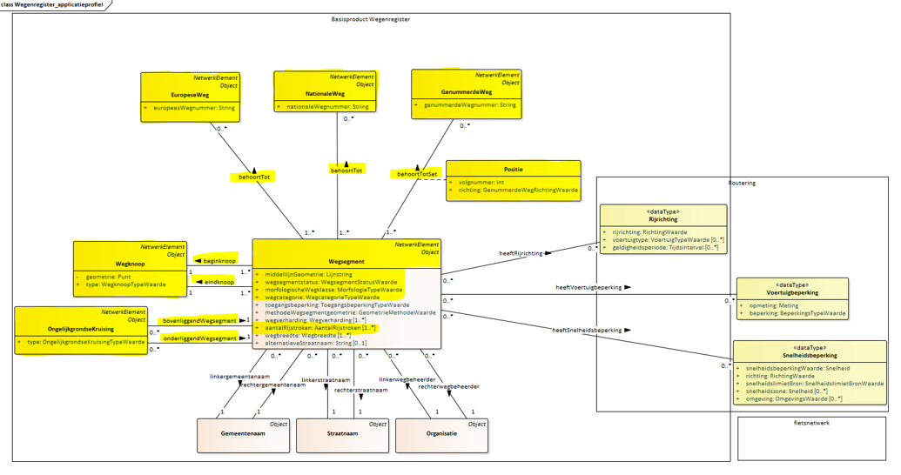
User story: dienstkaart (2/2)

Slide 20
OSLO Wegen: Applicatieprofiel

Slide 21
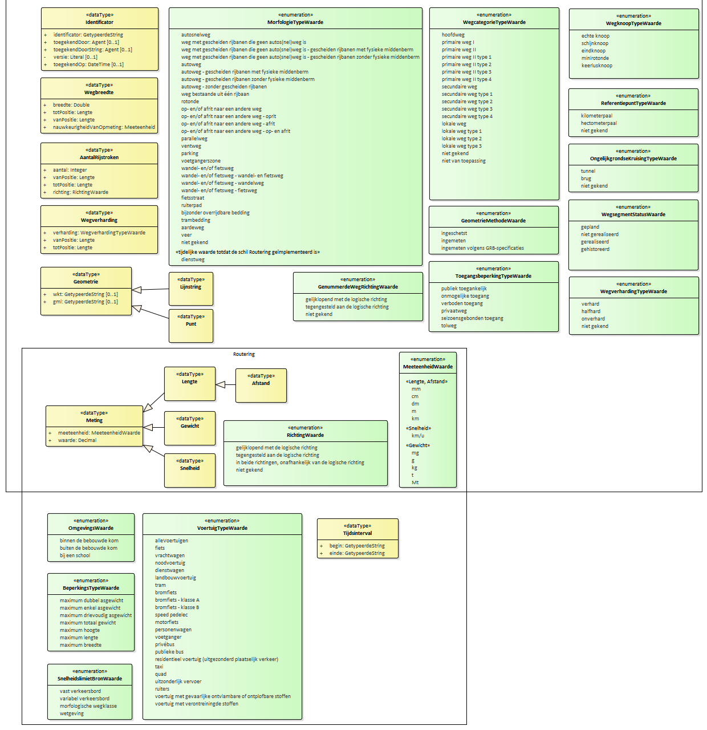

Slide 22
Vragen ???

